Slide 2
https://jji2023.una.py/

Slide 3
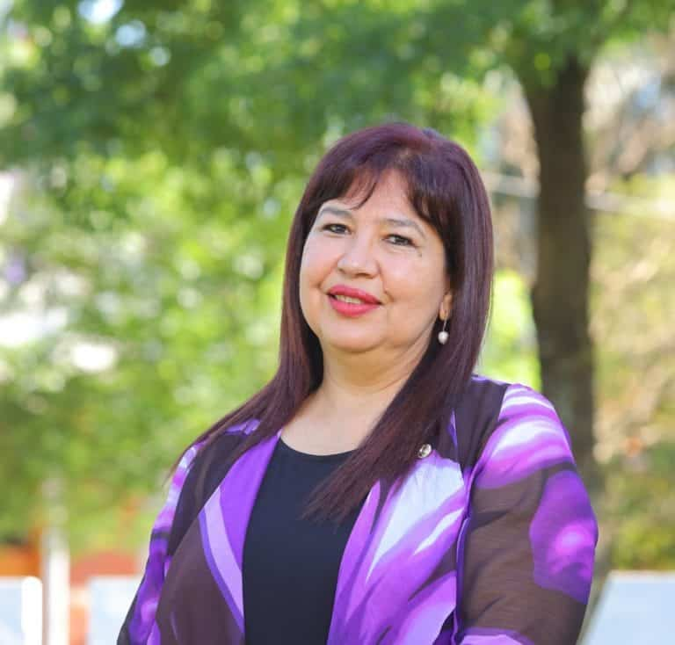
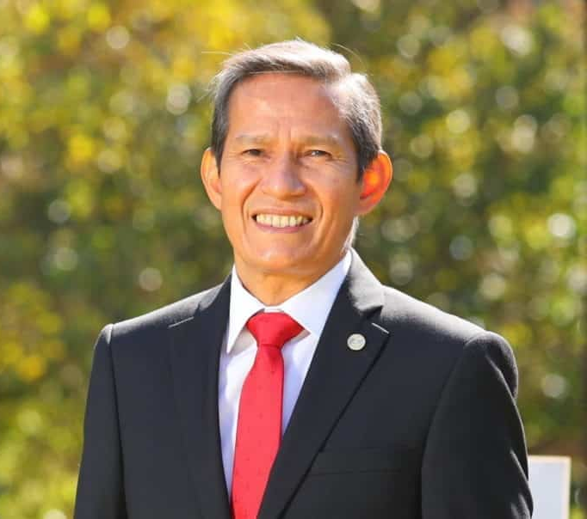
COMISIÓN ORGANIZADORA
RECTORA:
ZULLY VERA DE MOLINAS
PRESIDENTE:
MIGUEL TORRES ÑUMBAY

Slide 4
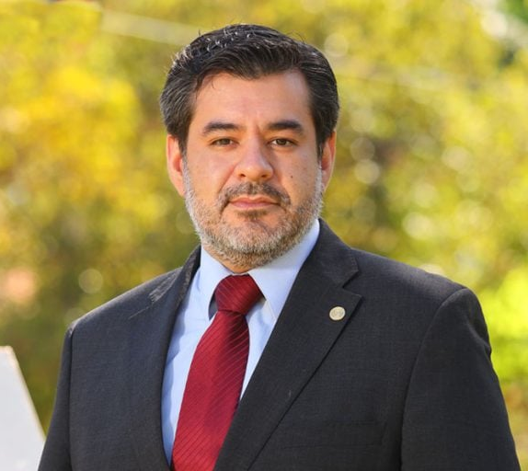
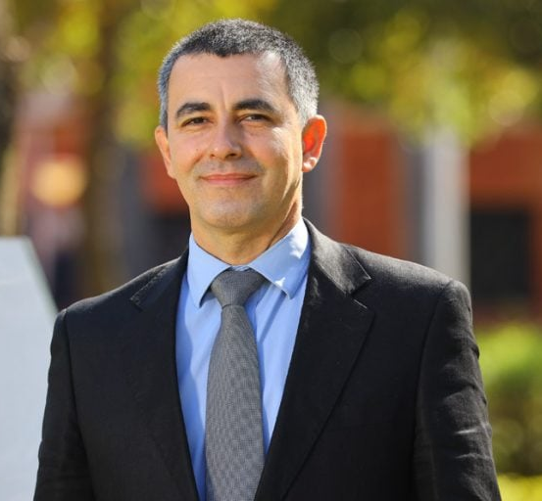
COMISIÓN ORGANIZADORA
COORDINADOR GENERAL:
JAVIER ENRIQUE BARÚA
DELEGADO ASESOR:
EDGAR SÁNCHEZ

Slide 5
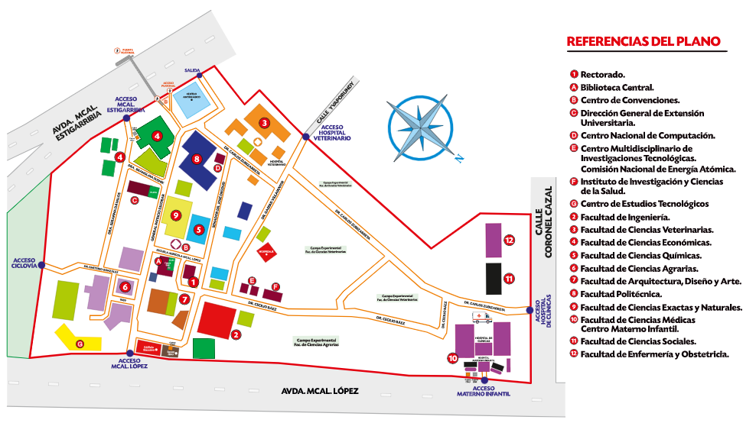
Lugar de realización de las Jornadas:
Campus de la UNA en San Lorenzo.

Slide 6
La Universidad Nacional de Asunción cuenta actualmente con 14 facultades, presencia en 12 Departamentos y distribuidas en 21 ciudades dentro del territorio nacional. Cuenta con un campus de 300 hectáreas, apreciada y valorada por nacionales y extranjeros, es una excelente fuente de inspiración en donde las instalaciones se integran con la naturaleza.
Once de las 14 facultades se encuentra en el campus de la ciudad de San Lorenzo, a 10 kilómetros del centro de la capital Asunción.

Slide 7
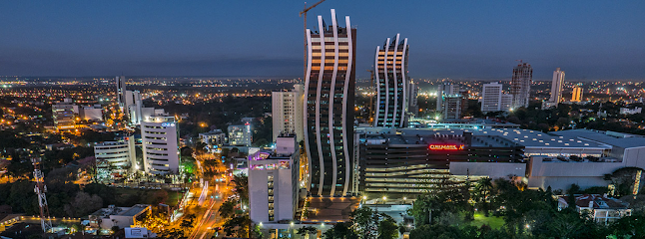
LOGÍSTICA
Propuesta de hotelería: Se está preparando la planilla de hoteles y alojamientos disponibles en un radio de aproximadamente 5 Km. con diferentes costos para las comitivas. Se tendrá listo para finales de junio 2023.

Slide 8
PLAZOS IMPORTANTES
El plazo límite para que cada universidad miembro de AUGM envíe la lista de sus estudiantes seleccionados es el Domingo 6 de agosto de 2023.
El plazo irrevocable para recibir los resúmenes y trabajos de investigación es el Martes 22 de agosto de 2023.

Slide 9
Actividades propuestas para las jornadas (extracurriculares):
1. Taller de Redacción científica (para participantes de grado)
2. Taller de Gestión de Proyectos (para participantes de postgrado)
3. Expo Revistas Científicas

Slide 10
Publicaciones
Se tiene prevista la Edición de una Memoria de las 30° JJI AUGM con el resumen de todos los trabajos recibidos, en formato digital, disponible para las Jornadas.
Se está evaluando la posibilidad de imprimir un número determinado de ejemplares para distribuir a las autoridades y Universidades de la AUGM.

Slide 11
Temas a ser tratados - relacionados a la consigna: se propone tres temas dentro del
Eje Interdisciplinario:
1. Producción sostenible y calidad de vida.
2. Tecnologías disruptivas.
3. Las biotecnologías y sus aplicaciones.

Slide 12
Algunas novedades:
Soporte tecnológico: Previsión de plataforma digital para la recepción de trabajos de investigación, documentos, presentación de los posters, así como la evaluación.
Premiaciones previstas: Se propone premiar: por tema, presentaciones orales y póster, en categorías de grado y postgrado.
Certificación de las jornadas: Los certificados serán digitales, a ser disponibles en la página web del Evento.

Slide 13
¡Les esperamos!

